Slide 1
ПСИХОЛОГІЧНИЙ АНАЛІЗ МОТИВІВ НАВЧАЛЬНОЇ ДІЯЛЬНОСТІ СТУДЕНТІВ ПЕРШОГО КУРСУ
Підготувала
Непрель Ганна

Slide 2
Те, що я чую, забуваю,
Те, що я бачу й чую, я трохи пам’ятаю,
Те, що я бачу й обговорюю,
я починаю розуміти.
Коли я чую, бачу, обговорюю й роблю,
я набуваю знань і навичок.
Коли я передаю знання іншим, я стаю майстром.
Конфуцій

Slide 3
Умови, що впливають на формування позитивної мотивації навчально-пізнавальної діяльності студентів, а саме:
1) професіоналізм викладача (бажання та вміння навчити);
2) ставлення до студента як до компетентної особистості;
3) сприяння самовизначенню студента, розвиток позитивних емоцій студента;
4) організація навчання як процесу пізнання;
5) використання методів, що стимулюють навчально-пізнавальну діяльність;
6) усвідомлення найближчих та кінцевих цілей навчання;
7) професійна спрямованість навчальної діяльності;
8) доступність змісту навчального матеріалу, що пропонується викладачем на
занятті;
9) постійне створення та "підкріплення" ситуації успіху для невпевнених у своїх силах студентів.

Slide 4
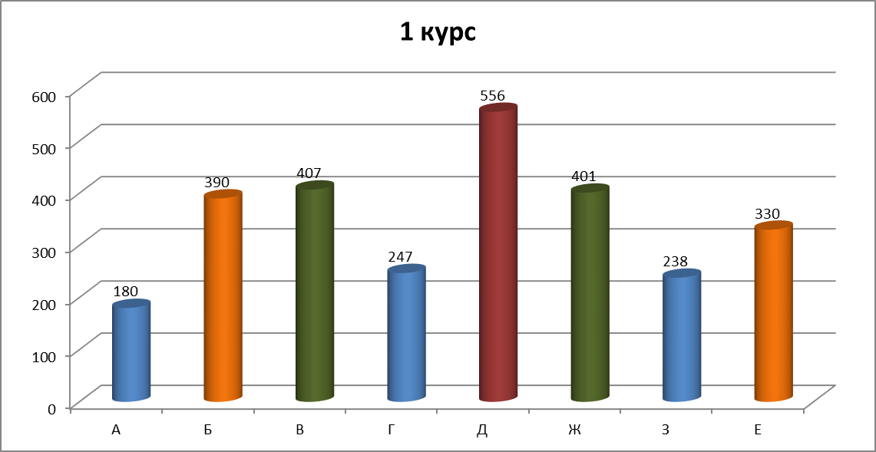
Визначення мотивів навчальної діяльності студентів.
А- МОТИВ ЗОВНІШНЬОГО ПРИМУСУ ,УНИКАННЯ ПОКАРАННЯ;
Б-ОБОВ’ЯЗКУ ТА ВІДПОВІДАЛЬНОСТІ;
В-ПІЗНАВАЛЬНИЙ МОТИВ;
Г-МОТИВ ПРЕСТИЖУ;
Д-МОТИВ МАТЕРІАЛЬНОГО ДОБРОБУТУ;
Е-МОТИВ ОТРИМАННЯ ІНФОРМАЦІЇ;
Ж-МОТИВ ДОСЯГНЕННЯ УСПІХУ;
З-МОТИВ ОРІЄНТАЦІЇ НА СОЦІАЛЬНО ЗАЛЕЖНУ ПОВЕДІНКУ.

Slide 5
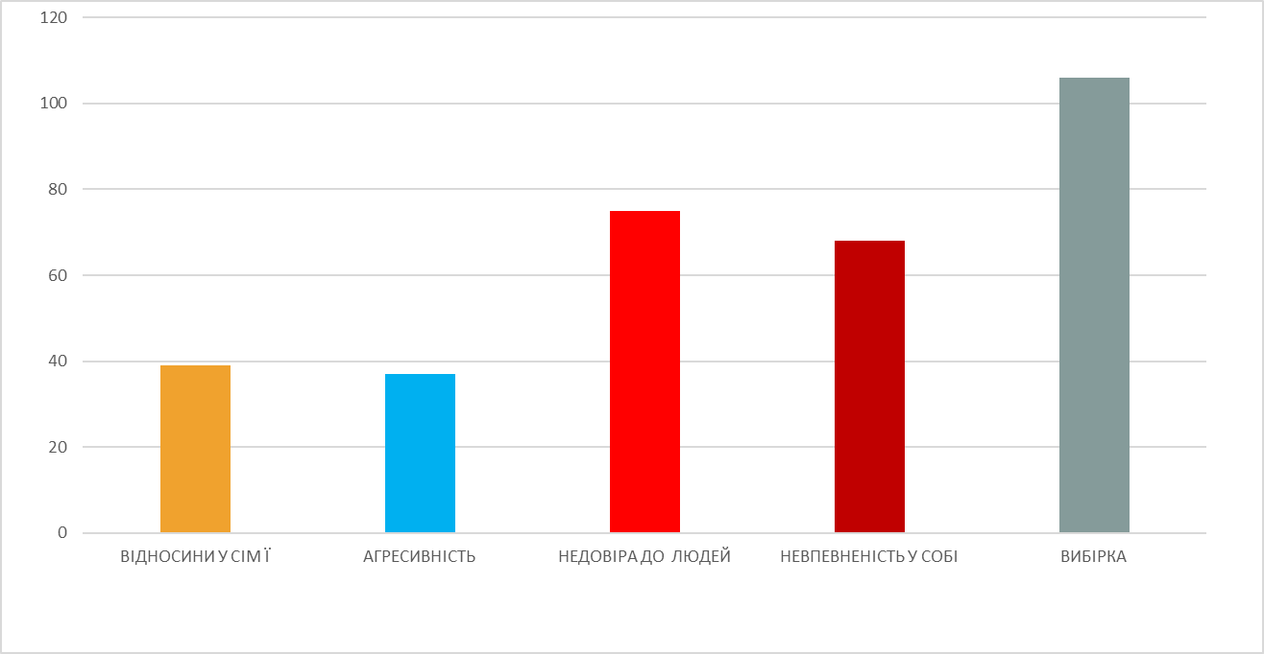
Виявлення студентів “групи ризику”.

